Slide 1
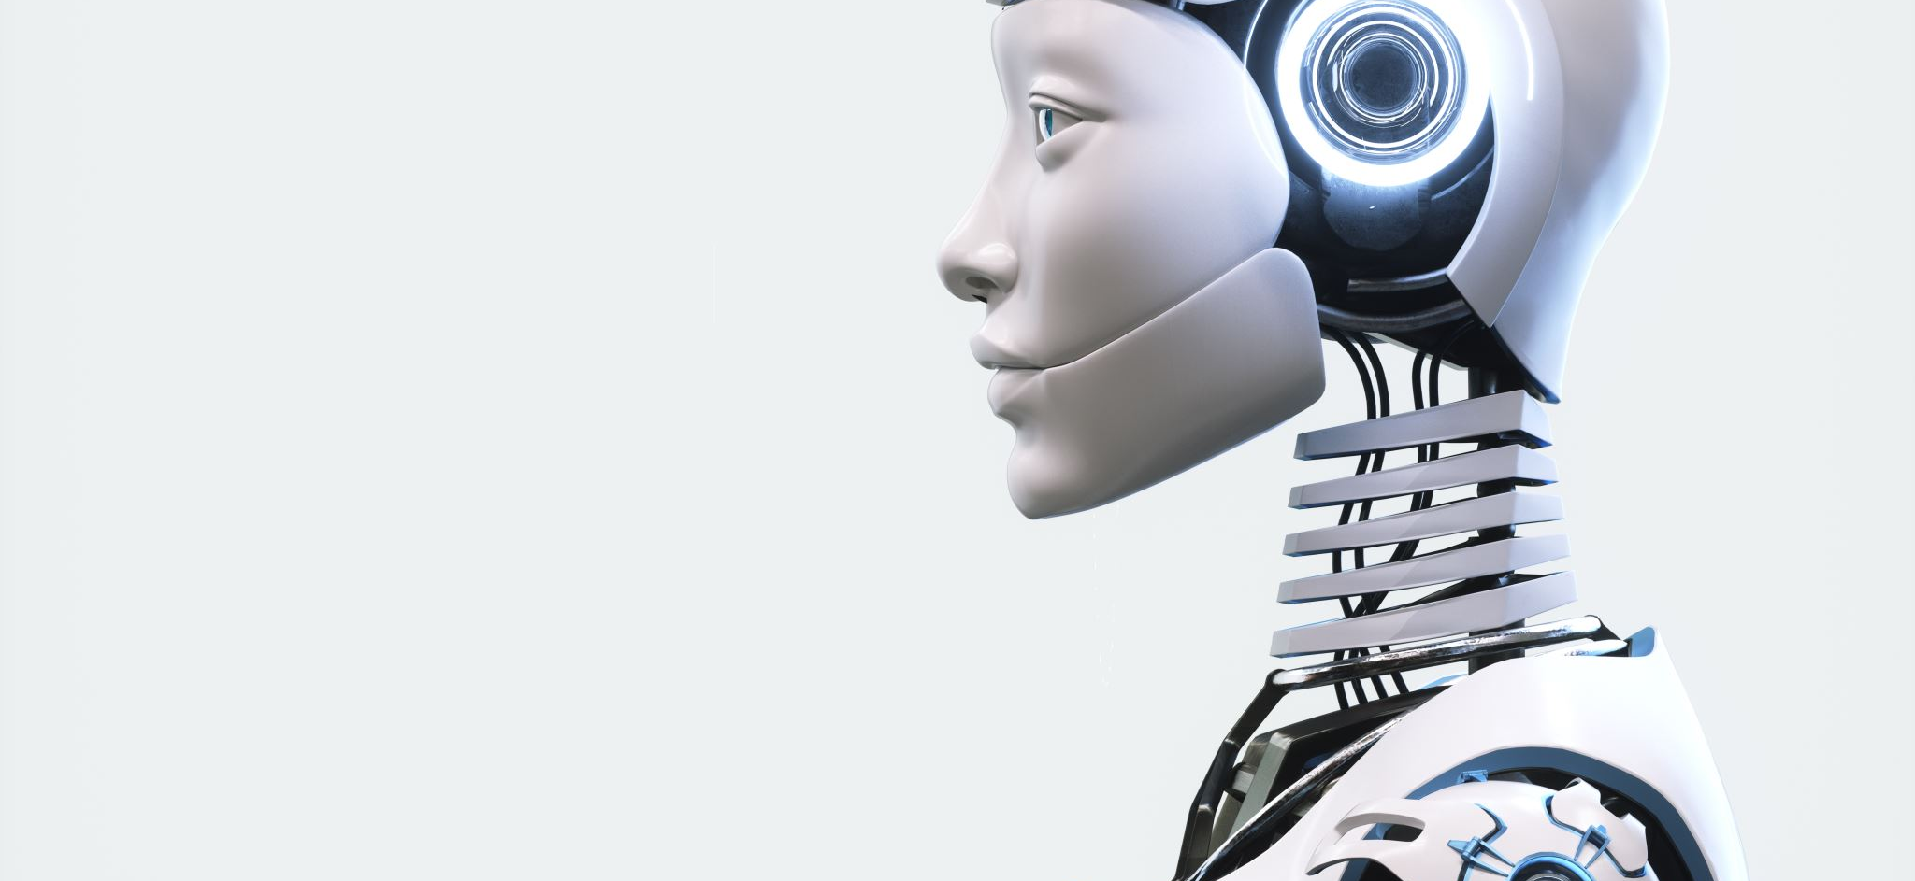
Qualität KI abhängig von Trainingsdaten

Slide 2
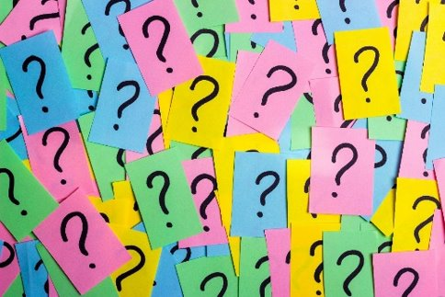
Was ist ein Bias?
Kennt jemand den Begriff?
Könnt ihr Beispiele nennen?

Slide 3

Bias
Eine kurze Einführung

Slide 4
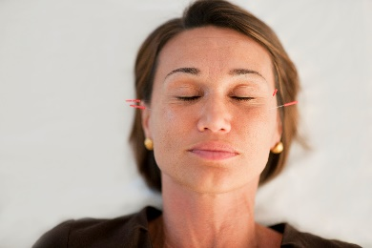
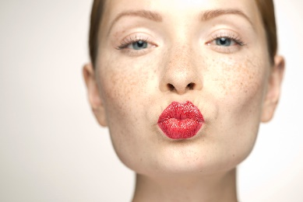
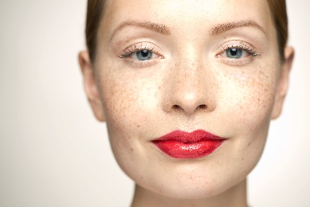
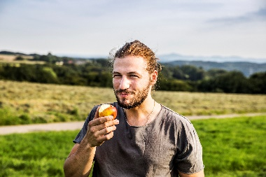
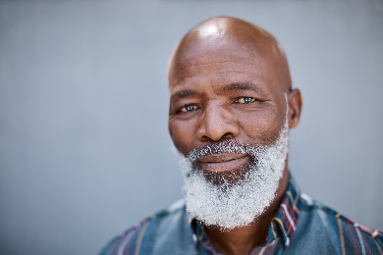
Bias
Datenverzerrung (unausgeglichen)
direkt oder indirekt
bewusst oder unbewusst
z.B. Bilder nur Gesichter weißer Menschen
Algorithmus lernt Farbwerte der Pixel
erkennt danach keine Gesichter schwarzer Hautfarbe
?

Slide 5
Anforderungen Trainingsdaten
repräsentative Daten
korrekt
divers (vorurteilsfrei und ausgeglichen)
Geschlecht
Hautfarbe
…
vollständig (alle Anwendungsfälle Abgedeckt?)
ohne Bias!

Slide 6
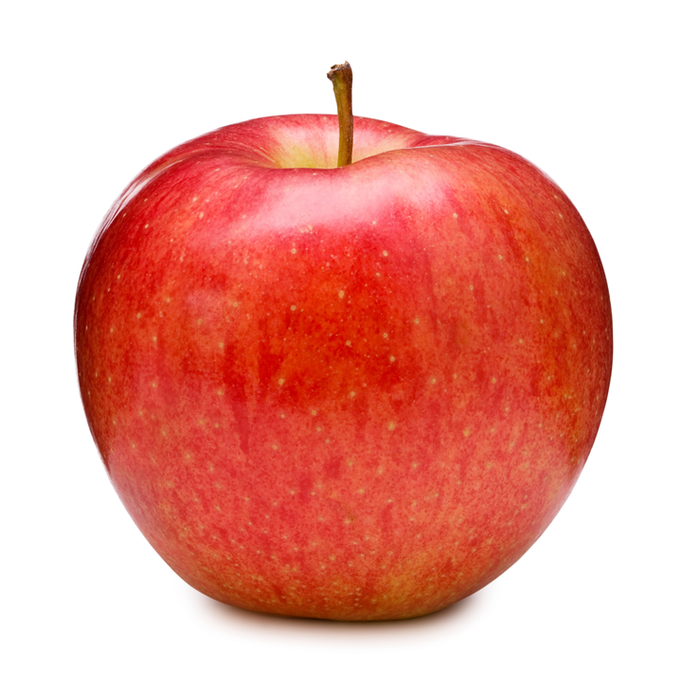


Korrekte Daten
keine Fehler in Daten
Keine falschen Werte
Keine falschen Label
Birne
Apfel

Slide 7
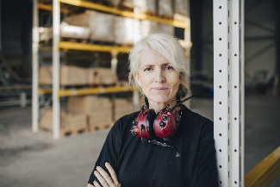
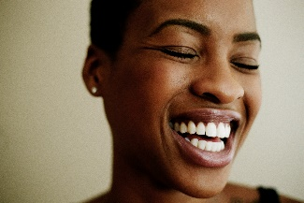

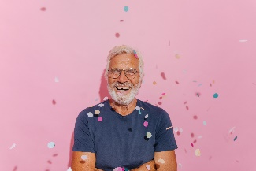
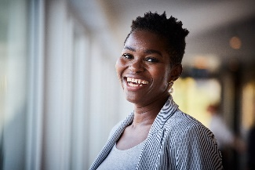
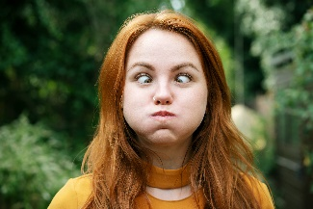
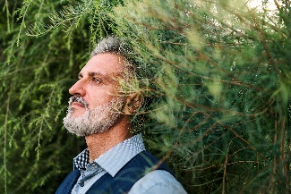
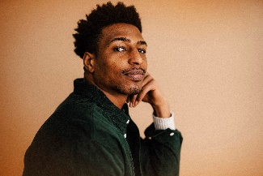
Diverse Daten
gleichmäßig verteilt?
Beispiel Gesichtserkennung, ähnlich viele Bilder von
Männern und Frauen
Verschiedenen Hautfarben

Slide 8
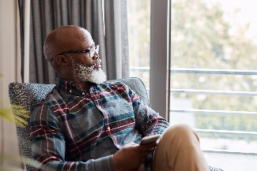
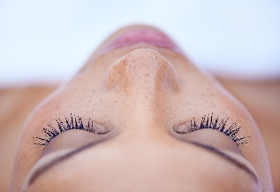
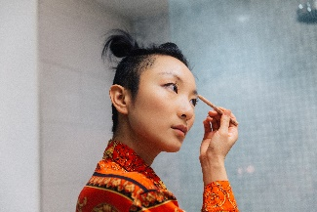
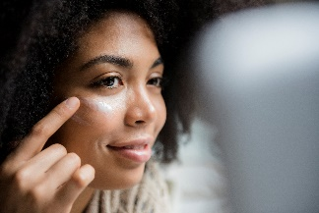

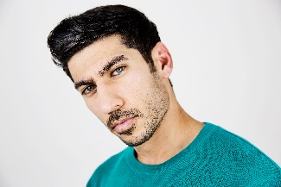
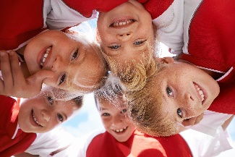
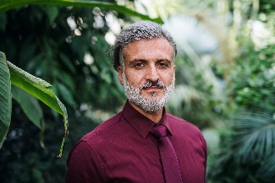
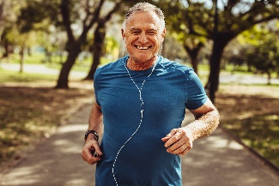

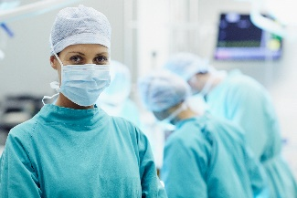
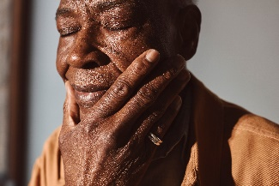
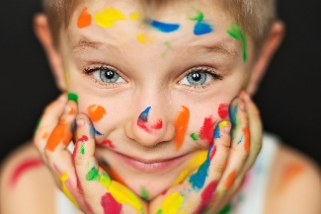
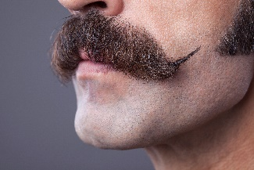
Vollständige Daten
alle Anwendungsfälle abgedeckt? Beispiel Gesichtserkennung:
verschiedene Winkel
mehrere Personen und einzelne Personen
Vollständige Gesichter und Teile von Gesichtern (Bärte, Brillen, Masken, Hände)

Slide 9
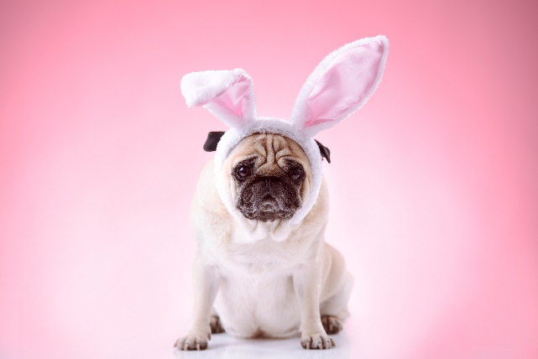
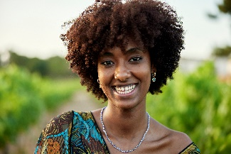
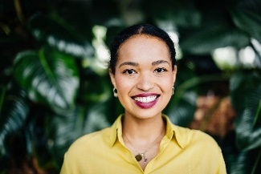
Auswirkungen schlechte Datenqualität
falsche Vorhersagen
Beschränkte Nutzbarkeit
z.B. nur frontale Bilder
Diskriminierung
Hase

Slide 10
Bias in Praxis
Algorithmen und Daten von Menschen gewählt
subjektive Entscheidungen
Immer Bias bei KI
Ziel: Bias so klein wie möglich!

Slide 11

Diskriminierung durch Künstliche Intelligenz
Wo Diskriminierung von KI?
Wer wird diskriminiert?
Wodurch Diskriminierung?
Folgen der Diskriminierung?
Notes:
Hier ist ein Brainstorming geplant, offene Fragestellungen und Sammlung von Stichpunkten an Tafel/Smartboard.
Offene Diskussion
Welche Ideen haben die Schüler*innen in diesem Bereich.
Es muss nicht explizit jede Frage beantwortet werden, es geht nur darum Ideen für Antworten zu geben.

Slide 12
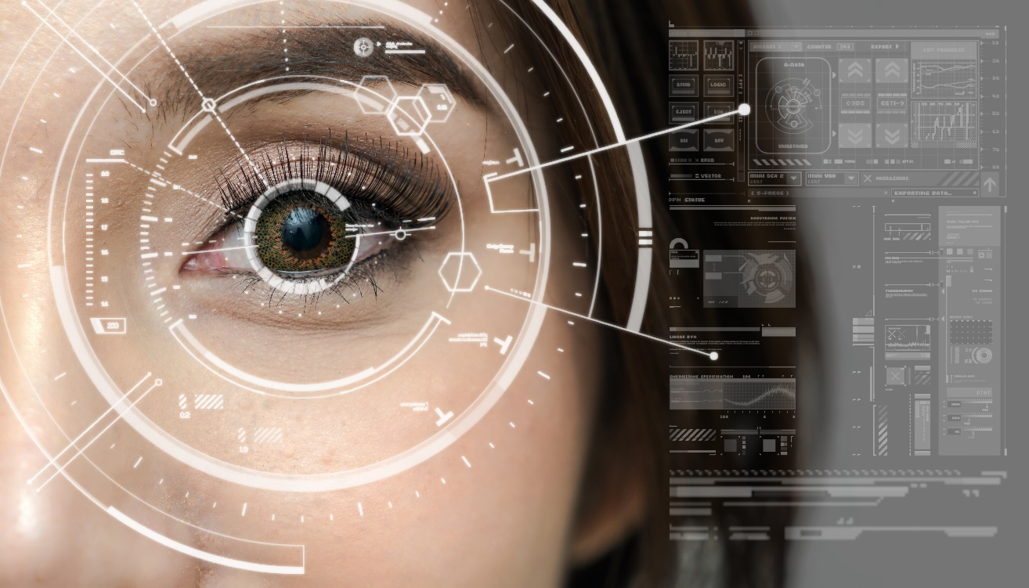
Programmierte Ungerechtigkeit
Programmierte Ungerechtigkeit
Notes:
Video anschauen

Slide 13
Diskriminierung durch KI
Was sind eure Ergänzungen nach dem Video?
Notes:
Brainstormingergebnisse an Tafel ergänzen

Slide 14



Diskriminierung der Hautfarbe
nicht weiße Hautfarbe bei Infrarotsensor ignoriert
Reflexion zu gering
Schwellwert nicht angepasst
Fotobox erkennt keine schwarzen Gesichter
Notes:
2 Wichtige Punkte des Videos hervorheben

Slide 15
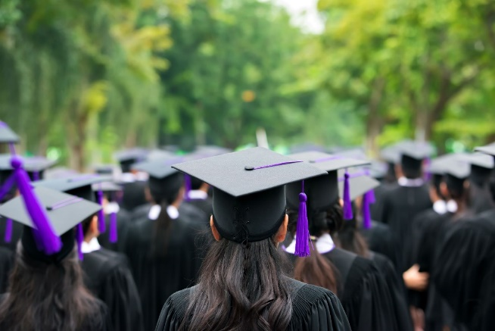

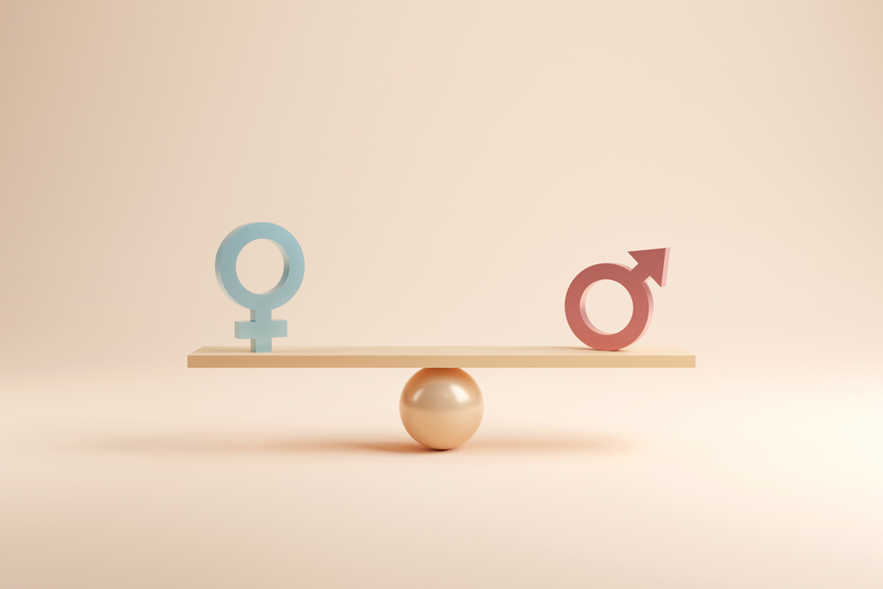
Diskriminierung des Geschlechts
ungleiche Behandlung der Geschlechter
Bewerbungen
Kredite
medizinische Behandlung
Grund
keine Diversität in Trainingsdaten
Notes:
2 Wichtige Punkte des Videos hervorheben
Noch genauer darauf eingehen
Wenn bisherige Mitarbeiter hauptsächlich männlich neue Bewerberinnen keine Chance
Medizinische KI: Grundlage Studien -> Studienteilnehmer zumeist hauptsächlich männlich

Slide 16



Selbstexperiment
KI-Campus Selbstexperiment Bewerbung
Notes:
Im KI-Campus (https://learn.ki-campus.org/courses/KI_Ethik_IV) gibt es ein Selbst-Experiment, bei dem man Bewerbungen angezeigt bekommt und die Trainingsdaten mit "Einstellen" oder "Ablehnen" labeln muss. Selbst wenn man sich nur auf Qualifikationen bezieht, so sieht man danach eine Auswertung welche Bias die Trainingsdaten enthalten. Und es wird deutlich, dass auch unbewusst ein System Bias enthält obwohl diese nicht beabsichtigt sind.
Hier muss noch geklärt werden, ob man das in großer Runde durchspielt und zum Trainieren abstimmt oder ob die Schüler eigene KI-Campus Account brauchen und es in Einzel- bzw. Gruppenarbeit ausprobieren.

Slide 17

Selbstständige Recherche
Gruppenarbeit (max. 4-5 Personen pro Gruppe)
1 Thema von heute weiter recherchieren z.B.:
Datenqualität
Bias
Diskriminierung durch KI
Eigene Ideen zu Qualität Trainingsdaten
nächster Termin 5 Minuten Vorstellung pro Gruppe
Notes:
Können schon vor Ort anfangen, ggf. Zuhause fertig machen.
Gruppengröße und Dauer der Vorstellung je nach Anzahl der Schüler*innen anpassen.
Je nach Zeit entweder an diesem Tag besprechen oder beim nächsten Termin

